Slide 1
소프트웨어공학개론 6조
제안서
신동휘, 김제현, 이지섭, 김호연, 박희찬, 김상민

Slide 2
목차
프로젝트 목표
파트분배
개발 세부 계획
교육 커리큘럼
개발일정

Slide 3
프로젝트 목표
성균관대학교 학생들을 대상으로 파이썬을 교육
파이썬 교육내용을 토대로 웹크롤러 제작
교육을 위한 웹페이지 구현

Slide 4
파트분배
프론트엔드 – 박상민
백엔드 – 김호연
웹상 파이썬 IDE 구현 – 김제현
교육과정 및 서브 프로그래밍 – 박희찬, 이지섭, 신동휘
일정관리 및 문서관리 – 신동휘

Slide 5
사용언어
웹
  백엔드 – Node.js(JavaScript)
  프론트엔드 – Next.js(JavaScript, Reacat), HTML, CSS
커리큘럼
  파이썬 – (버전 – 3.10.x)

Slide 6
웹크롤러
조직적, 자동화된 방법으로 월드 와이드 웹을 탐색하는 컴퓨터 프로그램
파이썬 웹크롤링은 Pandas와 TensorFlow(머신러닝) 패키지가 있기 때문에 한 언어로 데이터 수집, 처리, 분석이 모두 가능하다는 다른 언어보다 강점이 있다.
사용되는 라이브러리는 Requests, Selenium, BeautifulSoup4, Pandas, TensorFlow 등이 있다.

Slide 7
개발 세부 내용
백엔드
프론트엔드
로컬서버 사용
추후 필요에 따라서 AWS와 연동
vscode(react)
framework로 next.js사용

Slide 8
개발 세부 내용 – 파이썬IDE
node.js 에서 Python-Shell을 통해 자바스크립트를 이용한 파이썬Ide 구현
Code-Mirror라는 오픈소스를 통해서 코드가 파이썬 형식으로 배열되도록 구현
웹IDE에서 계정 연동을 통해서 사용자별 코드 저장공간 할당

Slide 9
교육 커리큘럼
변수
반복문
함수
입출력
Selenium, BeautifulSoup4, Panda 사용법
웹크롤러 구현

Slide 10
개발일정
 | 4주차 | 5주차 | 6주차 | 7주차 | 8주차 | 9주차 | 10주차 | 11주차 | 12주차 | 13주차 | 14주차 | 15주차
 | 3/14 ~ 3/20 | 3/21 ~ 3/27 | 3/28 ~ 4/3 | 4/4 ~ 4/10 | 4/11 ~ 4/17 | 4/18 ~ 4/24 | 4/25 ~ 5/1 | 5/2 ~ 5/8 | 5/9 ~ 5/15 | 5/16 ~ 5/22 | 5/23 ~ 5/29 | 5/30 ~ 6/5
백엔드 |  |  | 로컬서버 및 웹서버 구현 |  | 중간고사 | 커리큘럼 DB |  | 사용자 DB |  | 파트 전체 병합 버그픽스 |  | 기말고사
프론트엔드 |  | 웹페이지 초안 |  |  |  | 웹페이지 기능구현 | 웹페이지 디자인작업(CSS)
커리큘럼 |  | 웹페이지디자인 초안 확정 | 교육과정 문서화 완성 |  |  | 각 과정별 문제 및 테스트케이스 완성 |  | 답안제출시 오류내용 출력구현
IDE |  | 웹상 파이썬 IDE구현 |  |  |  | 각 계정별 저장공간 구현
문서 | 제안서 초안작성 | 제안서 제출 |  |  | 중간 결과물 문서화 |  |  |  |  |  | 발표자료 제작

Slide 11
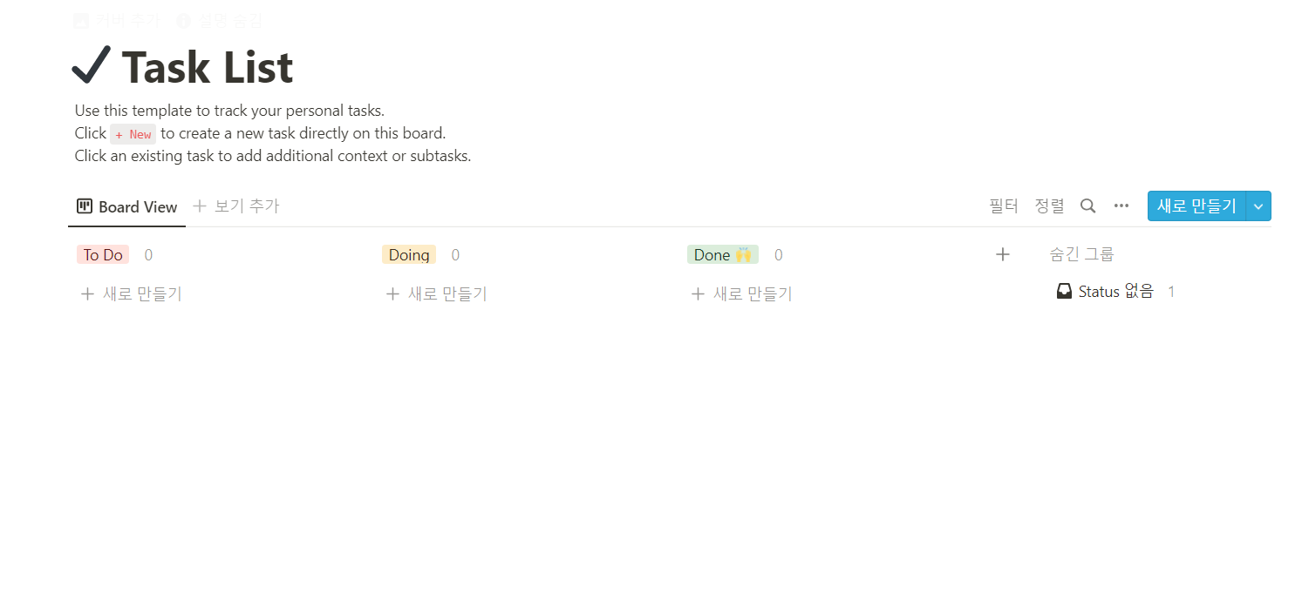
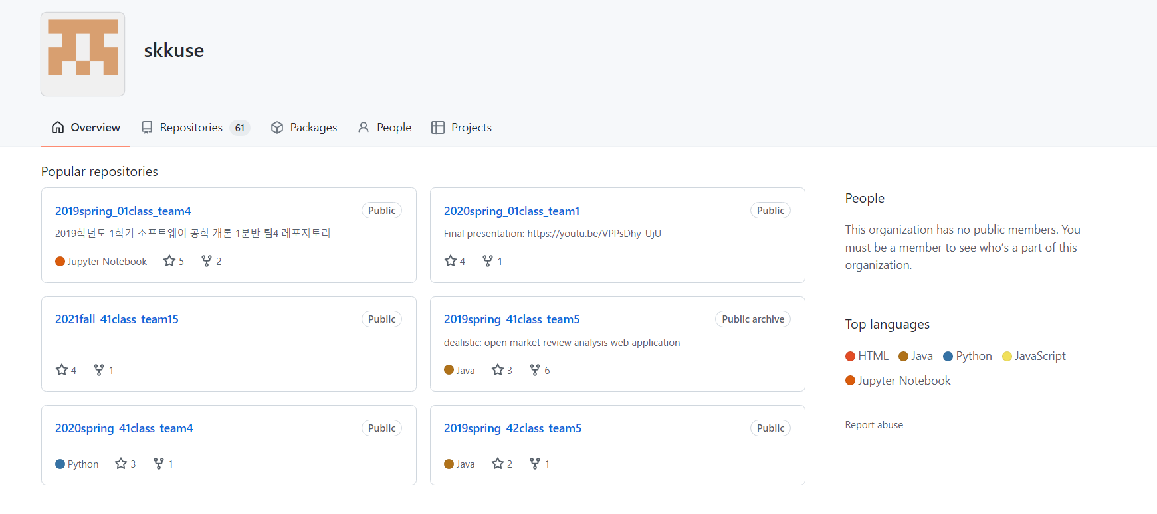
개발 일정 관리
Notion을 통해서 각자 진행상황 관리예정(Agile Methology)
프로젝트 작업물 Github에 지속적 업로드 예정

Slide 12





Frontend
Secure
JavaScript
Vue.js
jQuery
Integral part of web programming
Fast & Secure Development
Future-proof
Progressive nature
Write less
Simple Integration with Frameworks

Slide 13






Backend
Cloud ML Engine
Offer machine learning services as cloud
Serverless
Cloud Endpoints
Develop, deploy, and manage REST APIs
Cloud Storage
Offer cloud storage and static website hosting
Cloud Functions
serverless execution environment for building and connecting cloud services
Google Cloud Platform
Firebase
Cloud-hosted NoSQL database

